Slide 1
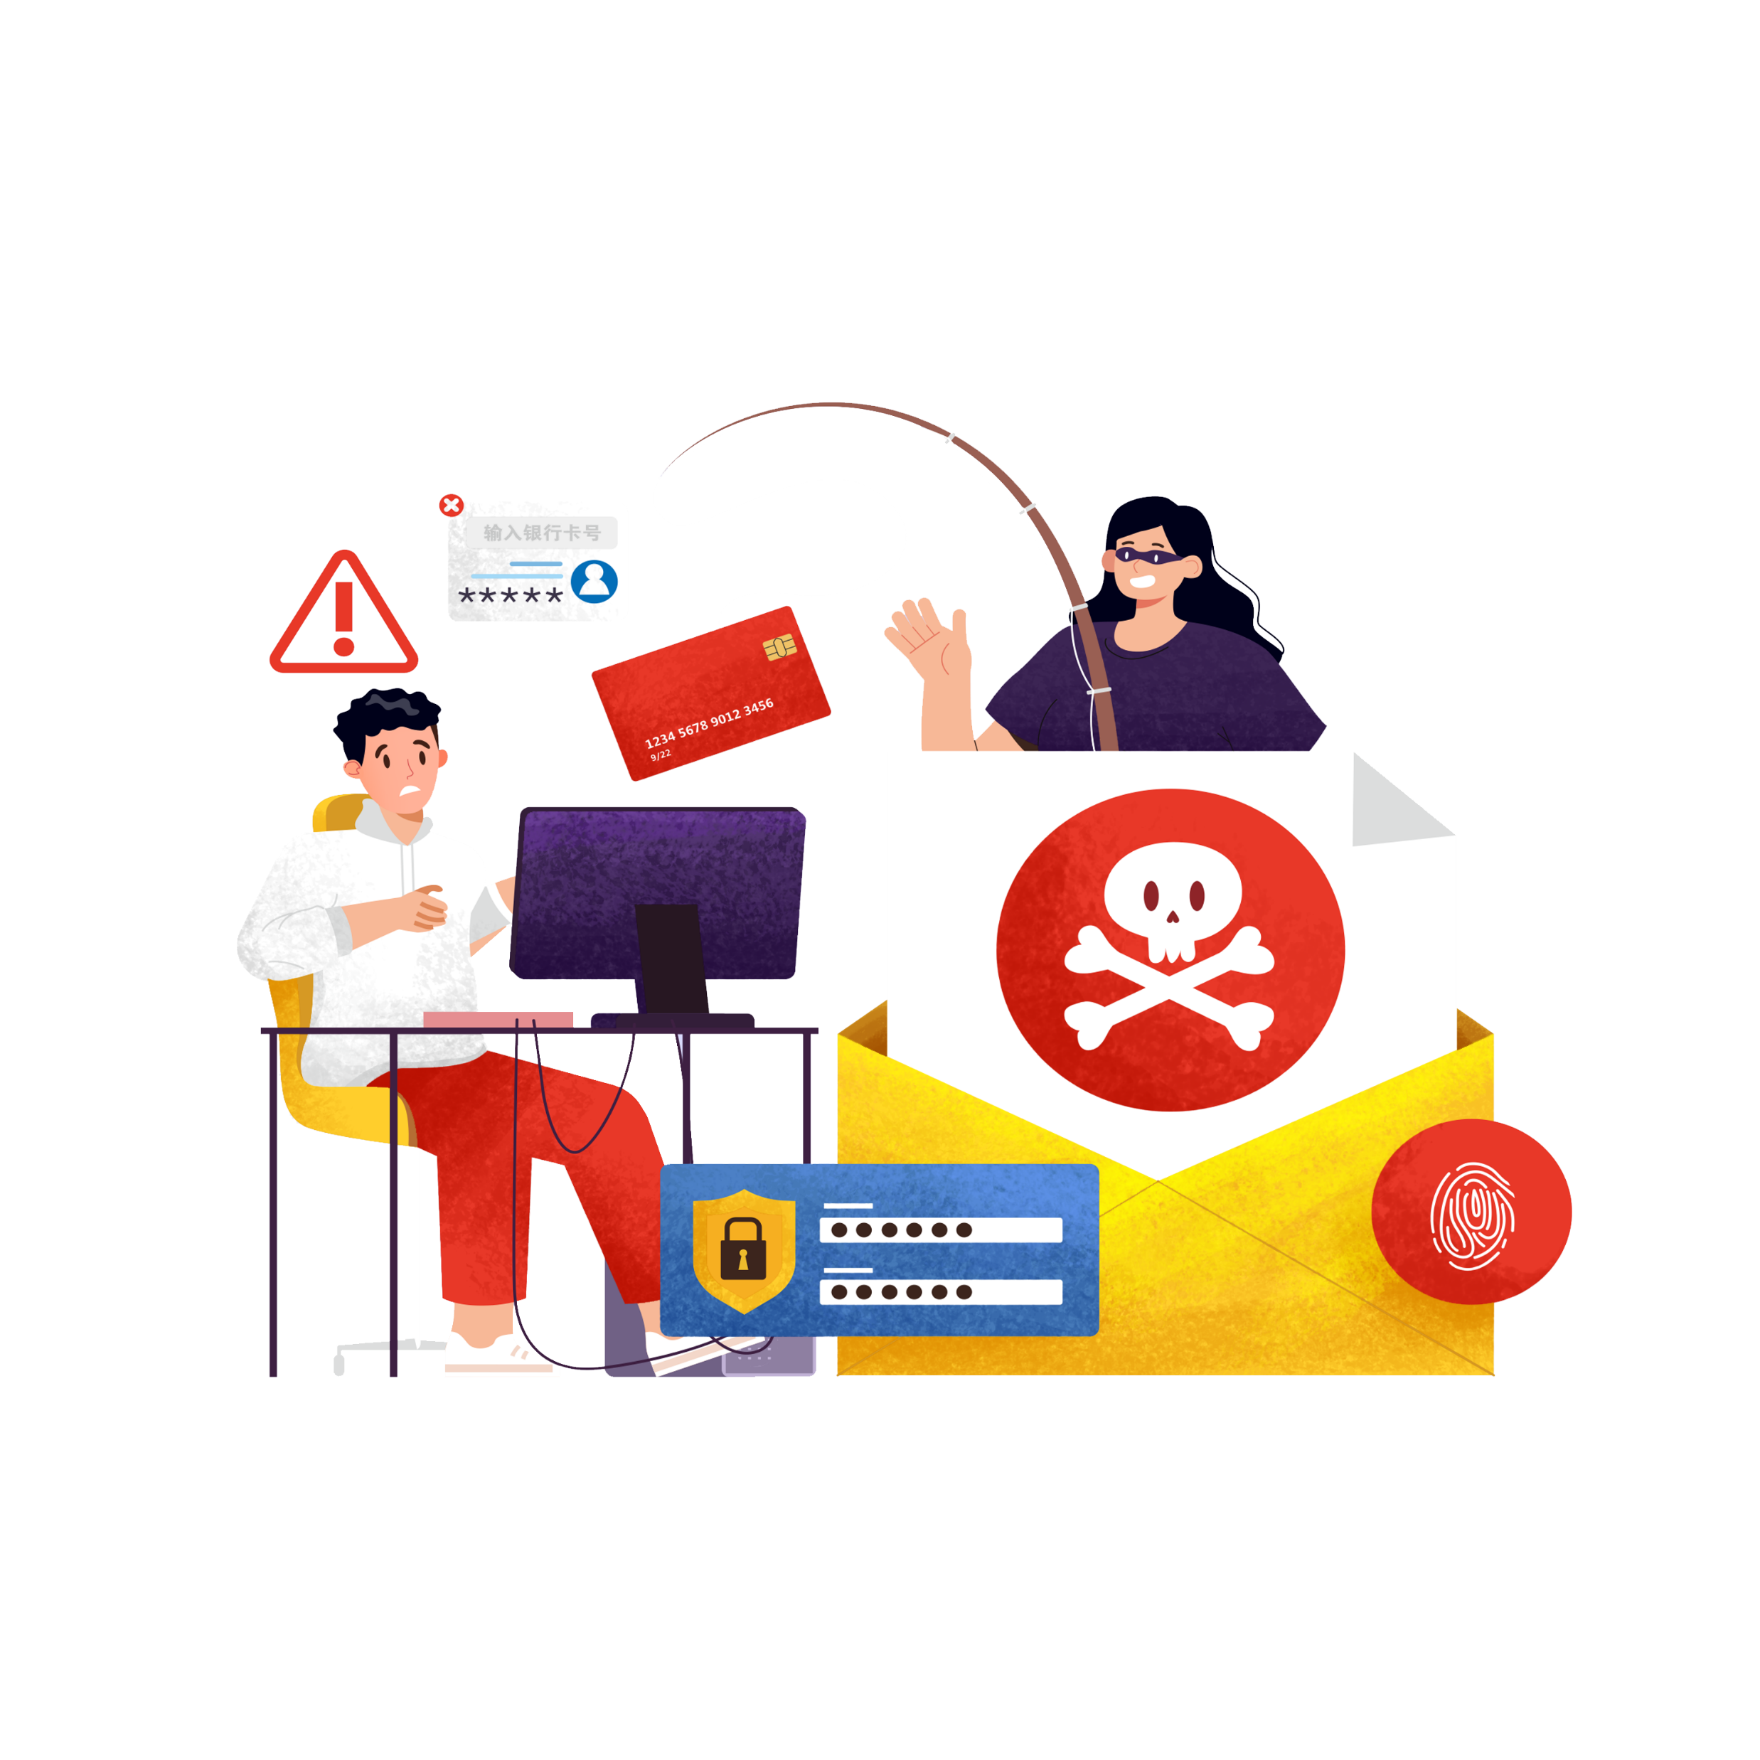
网络安全教育主题班会
2023年国家网络安全宣传周

Slide 2
目录
content
01
网络安全相关战略法规
02
网络安全靠人民
03
网骆安全防骗秘籍

Slide 3
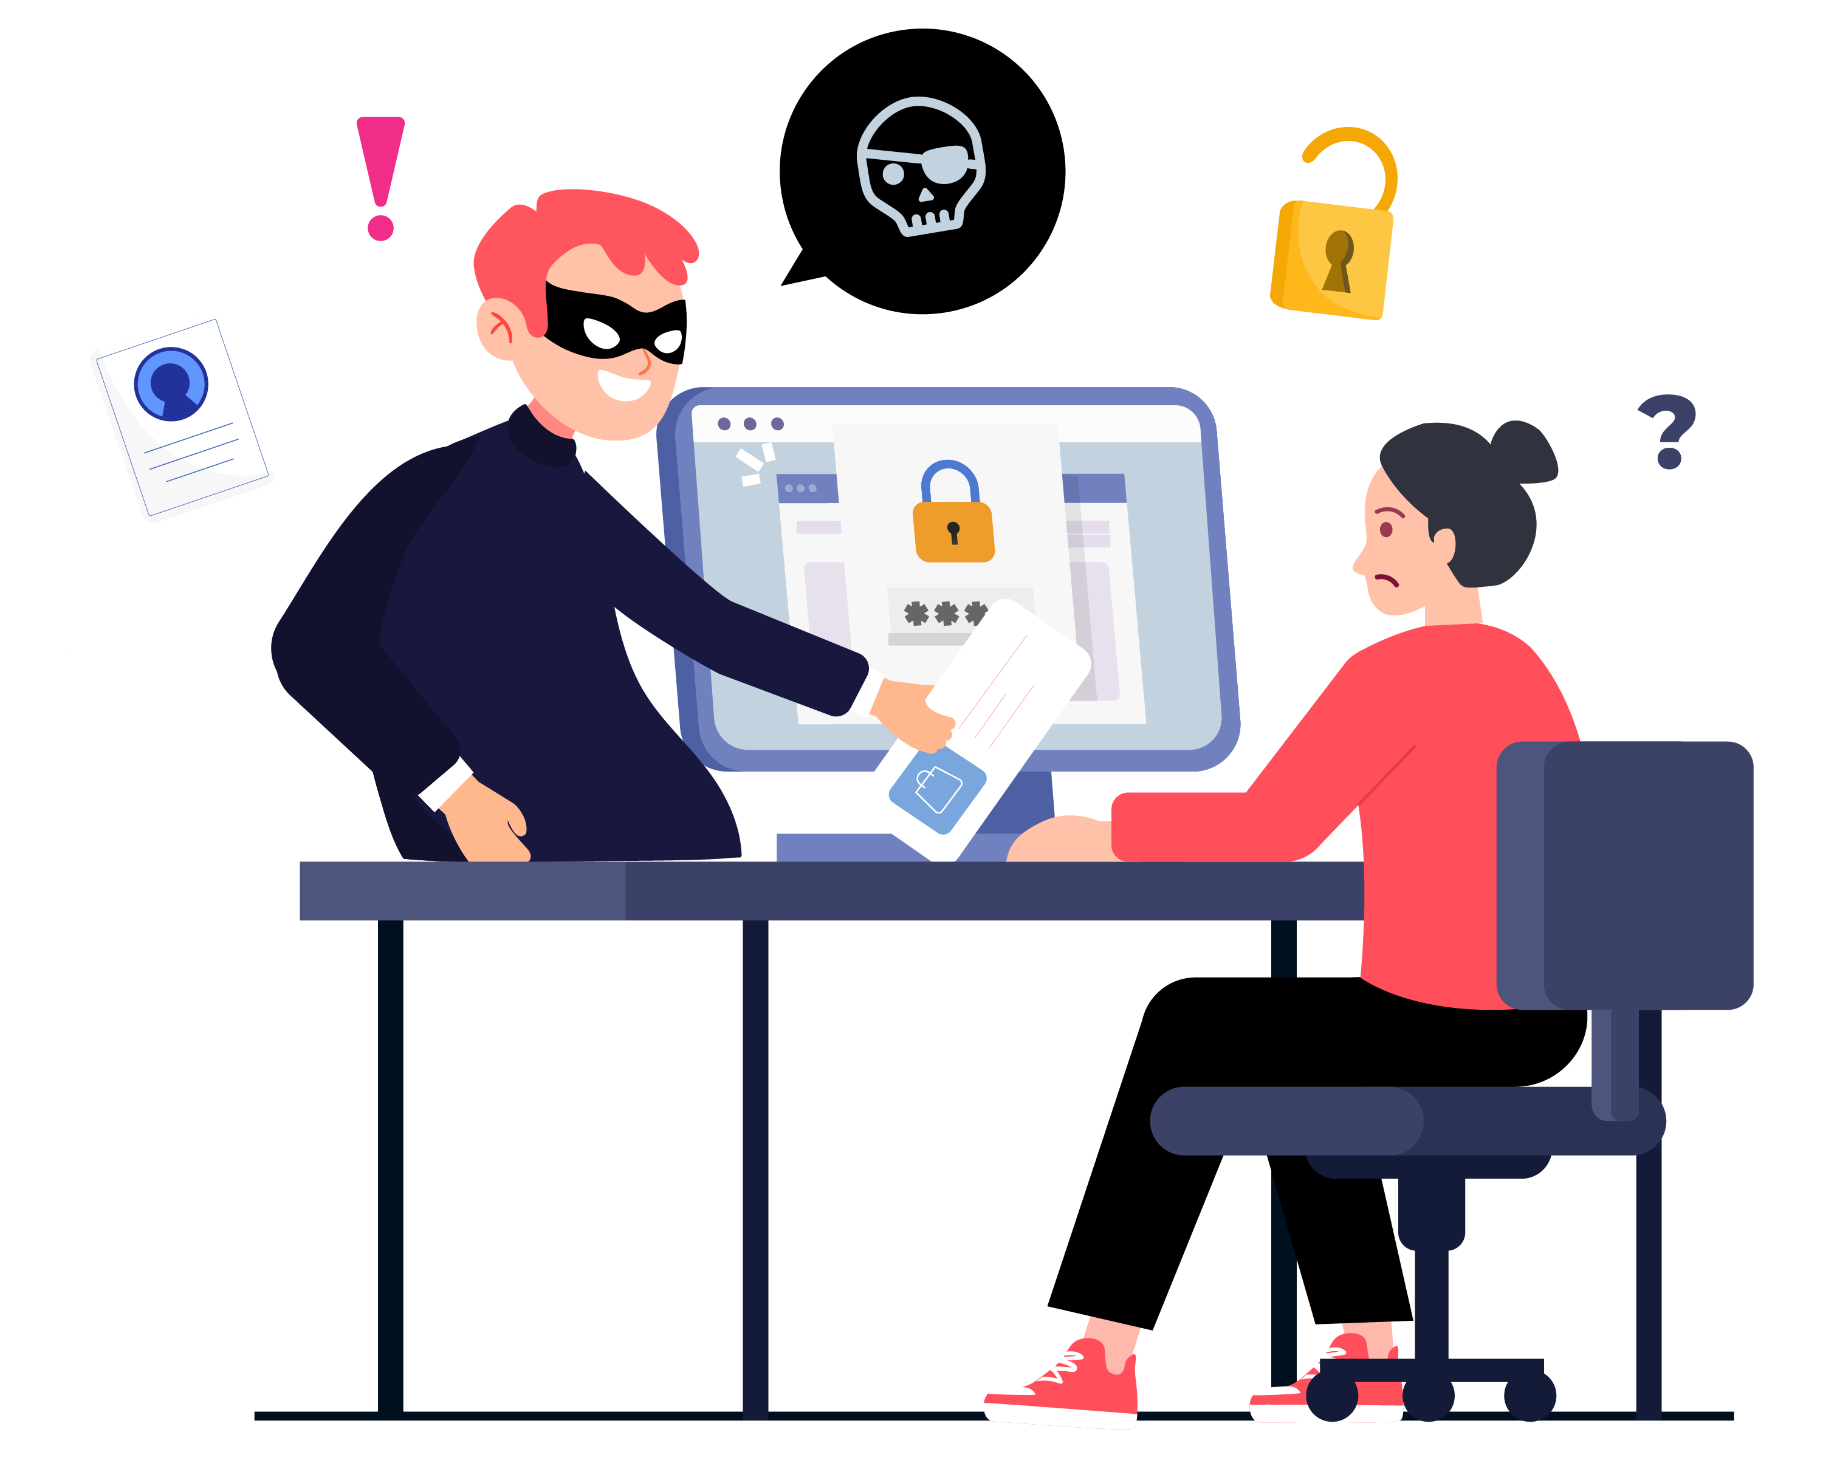
PART 01
网络安全相关
战略法规

Slide 4
网络安全相关战略法规
网络安全
是国家安全的重要组成部分，也是“十四五”规划建设数字中国战略的基座。
网络安全不仅关乎国家安全、社会安全、城市安全、基础设施安全，也和老百姓的生活密切相关。

Slide 5
网络安全相关战略法规
“没有网络安全就没有国家安全”
2018年4月20日至21日，习近平总书记在全国网络安全和信息化工作会议上发表讲话。他强调:“没有网络安全就没有国家安全，就没有经济社会稳定运行，广大人民群众利益也难以得到保障。”
“十四五”规划高度重视网络安全
2021年3月，《中华人民共和国国民经济和社会发展第十四个五年规划和2035年远景目标纲要》正式发布，其中“网络安全”一词在文中出现14次，成为国家、社会科技发展道路上的重要议题。

Slide 6
网络安全相关战略法规
“努力把我国建设成为网络强国”
2014年2月27日，习近平总书记在中央网络安全和信息化领导小组第一次会议上提出:“网络安全和信息化是事关国家安全和国家发展、事关广大人民群众工作生活的重大战略问题,要从国际国内大势出发，总体布局，统筹各方，创新发展，努力把我国建设成为网络强国。”

Slide 7
网络安全相关战略法规
《国家网络空间安全战略》
2016年12月27日，经中央网络安全和信息化领导小组批准，国家互联网信息办公室发布《国家网络空间安全战略》。《战略》贯彻落实了习近平总书记网络强国战略思想，阐明了中国关于网络空间发展和安全的重大立场和主张，明确了国家网络空间安全工作的目标、原则和战略任务，切实维护国家在网络空间的主权、安全、发展利益，是指导国家网络安全工作的纲领性文件。

Slide 8
网络安全相关战略法规
《国家网络空间安全战略》
目标
和平、安全、开放、合作、有序。
尊重维护网络空间主权;
和平利用网络空间;
依法治理网络空间;
统筹网络安全与发展。
原则

Slide 9
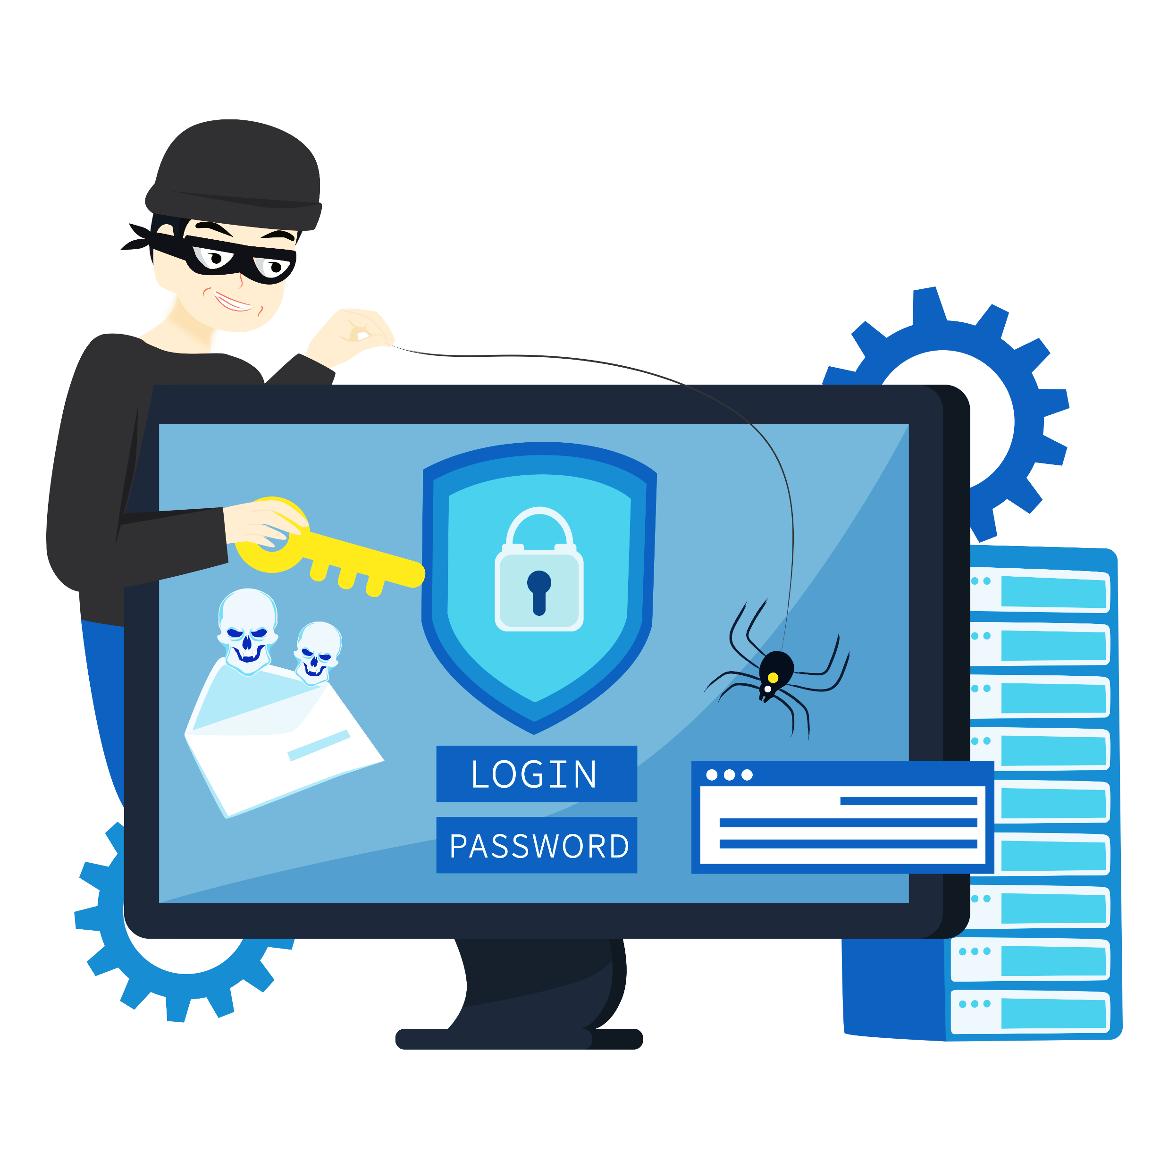
网络安全相关战略法规
《国家网络空间安全战略》
战略任务
坚定捍卫网络空间主权
坚决维护国家安全
保护关键信息基础设施
加强网络文化建设
打击网络恐怖和违法犯罪
完善网络治理体系
夯实网络安全基础
提升网络空间防护能力
强化网络空间国际合作

Slide 10
网络安全相关战略法规
国家网络安全工作四个坚持
坚持：网络安全为人民、网络安全靠人民,保障个人信息安全，维护公民在网络空间的合法权益。
坚持：网络安全教育、技术、产业融合发展，形成人才培养、技术创新、产业发展的良性生态。
坚持：促进发展和依法管理相统一，既大力培育人工智能、物联网、下一代通信网络等新技术新应用，又积极利用法律法规和标准规范引导新技术应用。
坚持：安全可控和开放创新并重，立足于开放环境维护网络安全，加强国际交流合作，提升广大人民群众在网络空间的获得感、幸福感、安全感。

Slide 11
网络安全相关战略法规
《中华人民共和国网络安全法》
2016年11月7日，国家颁布《中华人民共和国网络安全法》，自2017年6月1日起施行。这是我国第一部全面规范网络空间安全管理方面问题的基础性法律，是我国网络空间法治建设的重要里程碑，是依法治网、化解网络风险的法律重器，是让互联网在法治轨道上健康运行的重要保障。

Slide 12
PART 02
网络安全靠
人民

Slide 13
网络安全靠人民
网络安全工作职责
国家网信部门负责统筹协调网络安全工作和相关监督管理工作。
国务院电信主管部门
VS
公安部门
VS
其他有关机关
在各自职责范围内负责网络安全保护和监督管理工作

Slide 14
网络安全靠人民
公民、组织维护网络安全的义务
遵守宪法法律，遵守公共秩序，尊重社会公德，不得危害网络安全，不得利用网络从事危害国家安全、荣誉和利益，煽动颠覆国家政权、推翻社会主义制度，煽动分裂国家破坏国家统一，宣扬恐怖主义、极端主义宣扬民族仇恨、民族歧视，传播暴力、淫秽色情信息，编造、传播虚假信息扰乱经济秩序和社会秩序，以及侵害他人名誉、隐私、知识产权和其他合法权益等活动
不得从事危害网络安全的活动，亦不得为之提供程序、工具和帮助
不得设立用于实施违法犯罪活动的网站、通讯群组，不得利用网络发布涉及违法犯罪活动的信息
在电子信息、应用软件中，不得设置恶意程序，不得含有法律、行政法规禁止发布或者传输的信息

Slide 15
网络安全靠人民
公民、组织维护网络安全的权利
国家保护公民、法人和其他组织依法使用网络的权利，促进网络接入普及，提升网络服务水平，为社会提供安全、便利的网络服务,保障网络信息依法有序自由流动
对危害网络安全的行为有权向网信、电信、公安等部门举报

Slide 16
PART 03
网络安全
防骗秘籍

Slide 17
网络安全防骗秘籍
在了解法律知识的同时，还要学习更多的网络安全知识
作为网络的参与者
只有不断提升自我防范意识
才能更有效的识破网络诈骗

Slide 18
网络安全防骗秘籍
陷阱一：使用手机APP要谨慎
现象:现在恶意APP程序越来越多，各类非官方下载渠道常被恶意应用。
建议:手机用户不使用来历不明的APP，使用正规渠道下载、安装时要注意“应用权限”与产品功能是否直接相关、使用防病毒软件，为手机安全加上防护网
日常安全陷阱防范
陷阱二：手机越狱和root要慎重
现象:安卓root和苹果越狱会带来便利，可以安装更多软件，实现更多高级功能。但如果安装到恶意APP，可以读写删除手机文件、监听截取手机短信等。
建议:非专业人员切勿越狱或root，且要在官方市场下载应用。

Slide 19
网络安全防骗秘籍
陷阱三：陌生人发微信红包勿乱点
现象:不法分子将手机病毒伪装成微信红包诱导消费者领取，遇到陌生人发送“红包”不要乱点，很可能带有病毒。
建议:如果点开红包需要填写个人信息等，肯定是骗局，要第一时间关闭手机网络，修改网银、支付宝等密码，然后通过正规途径删除
陷阱四：摄像头攻击多留心
现象:家庭摄像头已成黑客攻击对象,很可能导致个人隐私泄露等。
建议:
不要使用预设密码，重置密码越复杂越好子，需要定期更换
摄像头不要对着较私密空间,浴室、床等位置要尽量躲开
在家时可以关闭摄像头电源或用遮挡物挡住。

Slide 20
网络安全防骗秘籍
陷阱五：免费打印照片有危害
现象:照片打印成为部分商家“吸粉”利器，且很容易泄露用户信息，比如，扫描二维码可能会让手机感染病毒。
建议:千万不要见码就扫。
陷阱六：份人脸识别也危险
现象:在之前央视3-15晚会上，人脸识别技术曾被曝出安全隐患,仅凭两部手机、一张随机正面照和一个换脸APP，就能通过3D脸模骗过人脸识别系统。
建议:在这项技术还没有纯熟之前,慎重使用!

Slide 21
网络安全防骗秘籍
陷阱七：虚假二维码很可怕
现象:不法分子通过虚假伪装一个网站生成二维码，在受害者扫描二维码时，通过云端软件获取当事人账号、密码等。
建议:再重复一遍，千万不要见码就扫!
陷阱八：邮件安全需留意
现象:垃圾邮件、邮箱盗号、钓鱼邮件和带病毒邮件是邮箱遭攻击的四种主要方式。
建议:收到涉及敏感信息邮件时，要对邮件内容和发件人反复确认，尽量进行线下沟通。

Slide 22
网络安全防骗秘籍
陷阱九：邮件安全需留意
现象:垃圾邮件、邮箱盗号、钓鱼邮件和带病毒邮件是邮箱遭攻击的四种主要方式。
建议:收到涉及敏感信息邮件时，要对邮件内容和发件人反复确认，尽量进行线下沟通。
陷阱十：WiFi威胁真不少
现象:不法分子设置钓鱼WiFi热点，通过恶意程序监听劫持用户上网流量。
建议:出门在外尽量使用4G网络，避免免费WiFi风险。

Slide 23
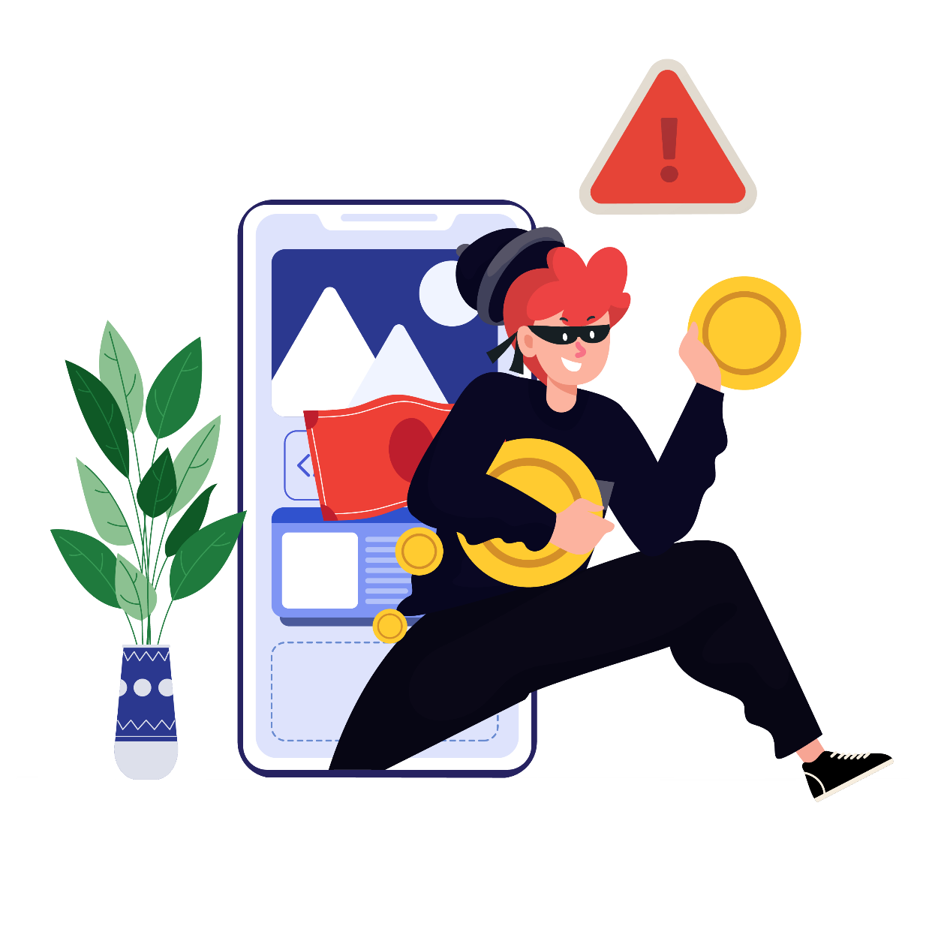
网络安全防骗秘籍
养成七个好习惯
保护好个人身份证和银行卡信息,保存好不用的复印件、交易流水信息。
网上银行操作时，最好手工输入银行官方网站
开通账户动账通知短信，发现账户资金异动，立刻冻结或挂失
在取款输入密码时用手遮挡
密码要设置地相对复杂、独立，要定期更换
进行网上银行、支付账户操作时，不要随意连接不明公共WiFi
单独设立小额度银行账户，用于日常网上购物等消费

Slide 24
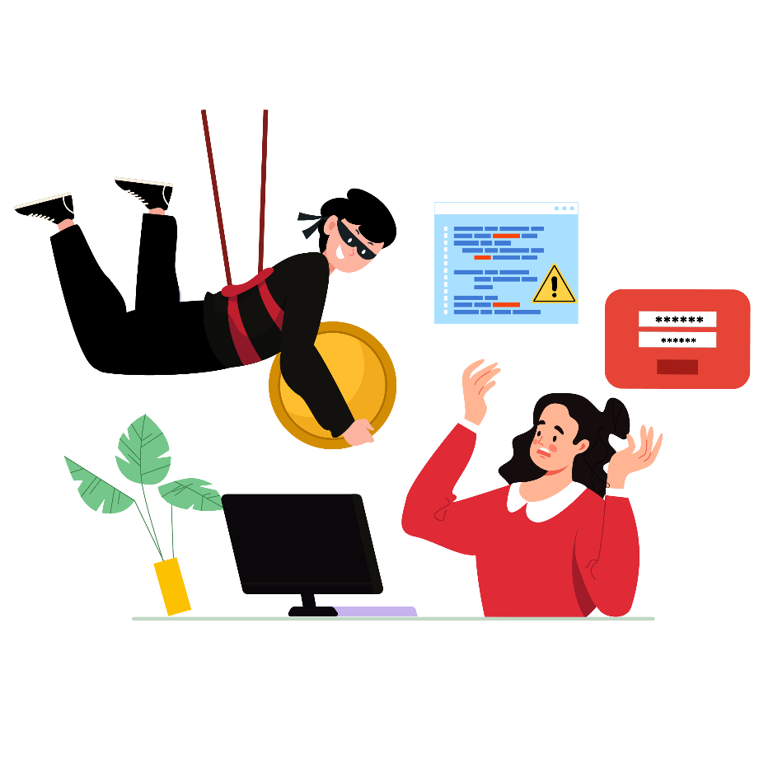
网络安全防骗秘籍
防骗指南——五“不”、两“核实”
五不
两核实
不轻信
不回拨
不透露
不点击
不转账
核实转账请求
核实可疑信息

Slide 25
网络安全防骗秘籍
不轻信
免费了、中奖了、秒杀了、抢红包了、日赚500了...…所有利益诱导性信息都不要轻易理睬；我是领导、我是房东、我是公安、我是老同学、猜猜我是谁.…....所有装熟人的都不要轻易相信。
不回拨
客服咨询、详情请拨、专属通道....…陌生信息中提供的联系方式，都不要轻易致电联系。

Slide 26
网络安全防骗秘籍
不透露：手机号码、家庭住址、电子邮箱、亲属联系方式、身份证号、银行卡账号密码、网银登录支付密码、支付宝密码等一切个人以及亲友隐私信息通通不可泄露。
不点击：免费领奖、视频相册、工作资料、低价抢购、升级下载、积分兑换.…….只要是陌生网址，都不要点击。
不转账：房补、车补、中奖、退税、银行卡积分兑换现金等不要贪,身份不核实清楚不转账。

Slide 27
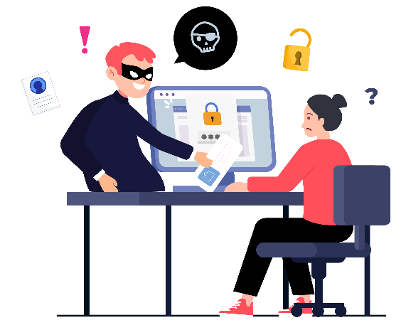
网络安全防骗秘籍
核实转账请求
核实可疑信息
他人要求借钱、打款、线上支付、充值等，所有现金往来一定要当面或电话联系本人确认。
陌生可疑的短信、电话、QQ、微信、邮件、通知等，只要拿不准情况，都通过线下营业厅、官方网站等官方渠道核实。

Slide 28
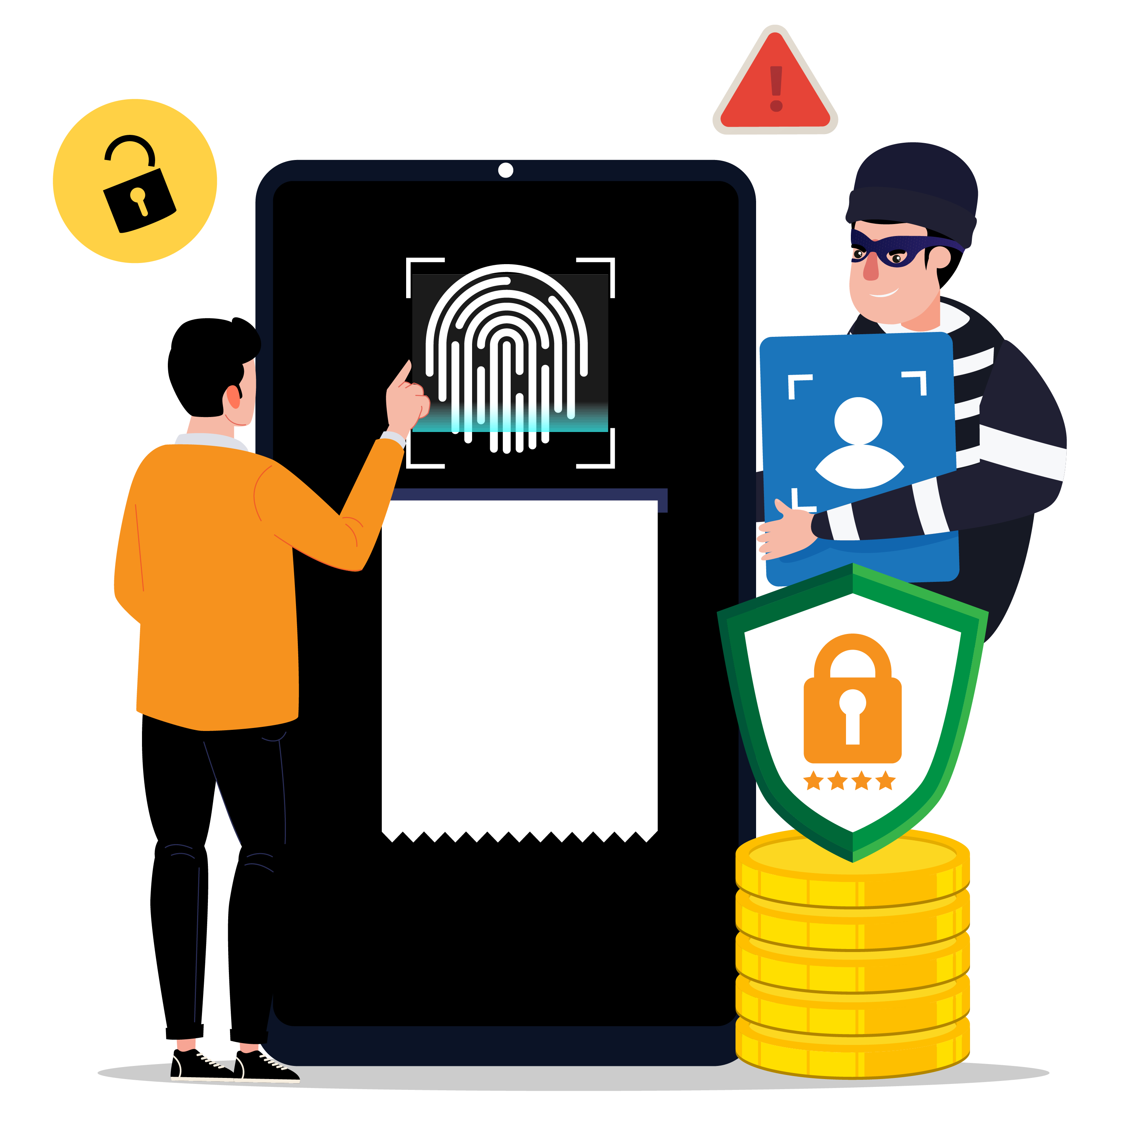
网络安全防骗秘籍
网络安全问题关系你我他
它给我们日常生活带来巨大便利的同时
也潜藏着很多的陷阱和不安全因素
了解网络安全相关知识法律 提升自我防范意识
时刻提高警惕、各个击破
才能保护自己和家人的人身财产安全

